Slide 1

VY_32_INOVACE_CJK4_2560_ZEM
Výukový materiál v rámci projektu OPVK 1.5 Peníze středním školám
Číslo projektu: CZ.1.07/1.5.00/34.0883
Název projektu: Rozvoj vzdělanosti
Číslo šablony: III/2
Datum vytvoření: 12.12.2012
Autor: Mgr. Petra Zemánková
Určeno pro předmět: Literatura
Tematická oblast: Světová literatura 2. pol. 20. století
Obor vzdělání: Kosmetické služby (69-41-l/01) 4. ročník
Název výukového materiálu:
Alberto Moravia - učební materiál s úkoly
Popis využití: výukový materiál s úkoly pro žáky s využitím dataprojektoru, notebooku
Čas: 25 minut

Slide 2
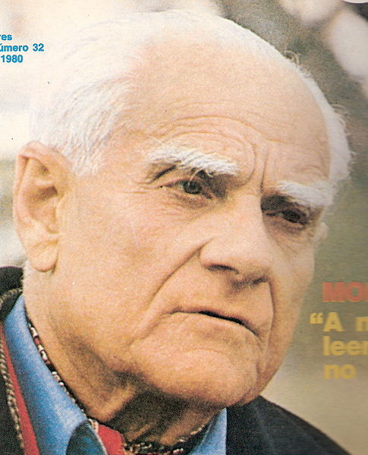
alberto moravia (1907-1990)
narodil se v Římě
italský spisovatel, novinář,
kritik
představitel neorealismu
ve svých dílech zabýval
úpadkem rodiny, motivy odcizení
a krachem lidských vztahů;
jeho nejtypičtějším tématem je nuda
v posledních knihách se objevuje jediné téma – sex – podle něj sex tvoří základní lidské momenty
nejslavnější díla – ŘÍMANKA, HORALKA
obr. 1

Slide 3
alberto moravia (1907-1990)
ŘÍMANKA (La Romana - 1947) – román zasazený do meziválečné Itálie.
hlavní postava - krásná Adriana, která využívá svou vizáž, aby se uživila – stala se prostitutkou, aby uživila matku
sama sní o tom, že bude mít hodně peněz a bude mít dítě s vrahem (dítě prostitutky a vraha má být silné)
o „své“ tři muže přichází a zůstává sama
když všichni muži kolem ní umírají, zjišťuje, že je těhotná (s vrahem na útěku – jejím klientem), ovšem opět (stejně jako na začátku) stojí před problémem, jak uživit sebe, svou matku a své dítě
přesto závěr nepůsobí pesimisticky – končí nadějí na lepší život – že se o ni postarají rodiče jednoho z milenců

Slide 4
alberto moravia (1907-1990)
HORALKA (La Ciociara - 1957)
hlavní hrdinka se jmenuje Cesira; jako 16letá se vdala, vzorně se starala o domácnost, svého muže a dceru Rosettu
muž jí umírá a ona zůstává s dcerou sama
do toho přichází druhá světová válka
Cesira si přivydělává tím, že kupuje na venkově nedostatkové zboží a prodává ho v Římě na černém trhu
po bombardování Říma v roce 1943 utíká s dcerou do bezpečí – ukrývají se na venkově

Slide 5
alberto moravia (1907-1990)
po několika ne příliš dobrých zkušenostech na vesnici se obě ženy stěhují do hor
jsou přesvědčeny o krátkodobosti svého azylu, ten se však protáhne na devět měsíců
jsou nuceny zde strávit i zimu a po ní se dozvídají, že spojenecká vojska už osvobozují Řím
proto scházejí opět do Cesiriny rodné vesnice – chtějí se pomodlit v kostelíku, tam ale vtrhne americké vojsko a Rosettu znásilní
po této zkušenosti se R. chování změní

Slide 6
alberto moravia (1907-1990)
stává se z ní prostitutka bez citů
ženy se konečně mohou vrátit domů, na cestě do Říma však jejich známého, jenž je veze zpět, zastřelí
jejich osudy v knize sice nejsou dále líčeny, přesto Rosettina reakce na tuto smrt (rozpláče se), dávají naději na návrat Rosettiných citů a možnost návratu do původního života obou žen
jazyk – hovorový, až vulgární; historická fakta – pád fašismu v Itálii; velké množství postav; dokumentární způsob vypravování, detailní popisy

Slide 7
alberto moravia (1907-1990)
obě knihy byly dvakrát zfilmovány:
1954 - Římanka - režie Luigi Zampa – v hlavní roli Adriany Gina Lollobrigida
1988 – ve filmu opět hraje Gina Lollobrigida, tentokrát však Adrianinu matku
1960 – Horalka – režie Vittorio de Sitta (Sophia Loren získala za roli Cesiry v roce 1962 Oscara)
1988 – byl natočen remake filmu Horalka – opět se S. Loren v roli Cesiry

Slide 8
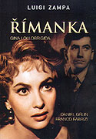

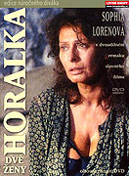
alberto moravia (1907-1990)
verze z r. 1954 (obr. 2)
verze z r. 1960 (obr. 3)
verze z r. 1988 (obr. 4)

Slide 9
alberto moravia (1907-1990)
ÚKOLY:
- VYSVĚTLETE POJEM NEOREALISMUS
PROVEĎTE ČASOVÉ ZAŘAZENÍ
NAJDĚTE ZNAKY NEOREALISMU V OBOU VÝŠE UVEDENÝCH DÍLECH

Slide 10
POUŽITÁ LITERATURA:
PROKOP , V.: Přehled světové literatury 20. století. Sokolov 2001.
SLANAŘ, O. A KOL.: Obsahy a rozbory děl (k LITERATUŘE – přehledu SŠ učiva). Třebíč 2006.
SOCHROVÁ, M.: Čtenářský deník k Literatuře v kostce. Havlíčkův Brod 1998.
OBRÁZKY [cit. 12.12.2012]
obr. 1 – http://commons.wikimedia.org/wiki/Alberto_Moravia
obr. 2 – http//:www.csfd.cz/film/41314-rimanka
obr. 3 – http//:www.csfd.cz/film/28254-horalka
obr. 4 – http//:www.csfd.cz/film/14343-horalka

